Slide 1

فكرة مشاركة
مسار الشعر العربي
التحليل النحوي للشعر العربي الفصيح

Slide 2
الهدف من المشروع
يهدف المشروع لبناء نموذج آلي يتكون من عدة أجزاء يخدم معالجة الشعر العربي الفصيح آلياً. يستقبل النموذج البيت الشعري الخام ثم يعمل على تقطيعه وتوسيمه بعلامات أنواع الكلام ومن ثم تحليله نحوياً وينتج كمخرج نهائي شجرة تحليل نحوي اعتمادي للبيت الشعري.

Slide 3
المشكلة المستهدفة وأثارها
هناك قصور ظاهر في أداء الأدوات الموجودة حالياً في تحليل الأبيات الشعرية الفصيحة حيث إنها جميعاً مدربة على نصوص اخبارية مكتوبة بالفصحى العامة. لذلك فإن توفير محلل نحوي آلي للنصوص الشعرية سيسهم في بناء أساس للانطلاق في بناء التطبيقات الأخرى لمعالجة الشعر الفصيح آلياً.

Slide 4
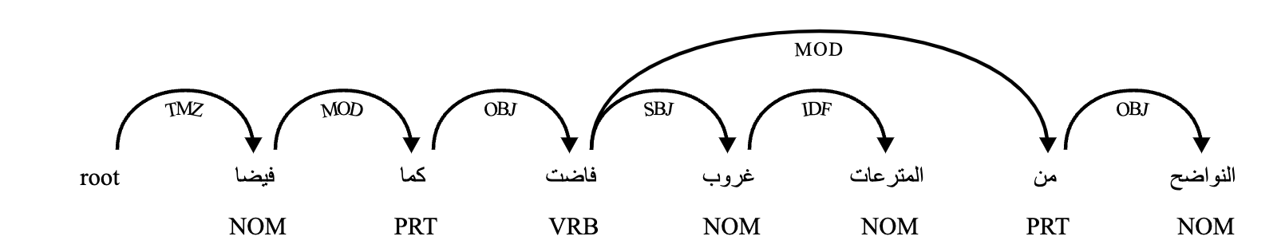
النموذج المقترح
(تقطيع)
CAMeL-tools
بيت شعر
(توسيم أنواع الكلام)
CAMeL-tools
سيتم تقديم نموذج يستقبل البيت الشعري الفصيح الخام ومن ثم يتم تقطيعه وتوسيمه بوسوم أنواع الكلام باستخدام أدوات موجودة مسبقاً. بعد ذلك يتم إدخال كلمات البيت الشعري الموسمّة على محلل آلي نحوي اعتمادي نعمل على تدريبه باستخدام نماذج (BERT). ومن ثم ينتج النموذج تمثيل شجري للتحليل النحوي.
محلل آلي نحوي يتم تدريبه باستخدام نماذج (BERT)
كود برمجي
لرسم الشجرة
شجرة نحوية

Slide 5
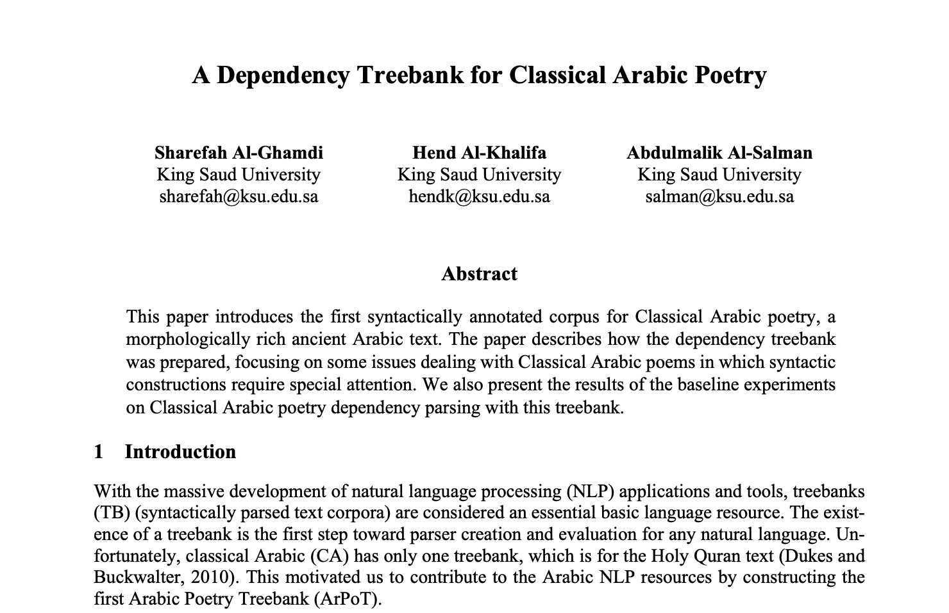
البيانات المستخدمة
سيتم استخدام (التشجير النحوي الاعتمادي للشعر العربي الفصيح) لتدريب نموذج التحليل النحوي الاعتمادي.
Al-Ghamdi, Sharefah, Hend Al-Khalifa, and Abdulmalik Al-Salman. "A Dependency Treebank for Classical Arabic Poetry." In Proceedings of the Sixth International Conference on Dependency Linguistics (Depling, SyntaxFest 2021), pp. 1-9. 2021.

Slide 6
فريق العمل
العمل فردي ...
شريفة أحمد الغامدي ..
مرشحة دكتوراة تخصص علوم حاسب.
تطبيقات الذكاء الاصطناعي في معالجة اللغات الطبيعية.

